Slide 1


OFFER 大作战 · 校园人事部
黑客松项目答辩
校人事〔2026〕017 号
Offer 大作战
一场会接梗的校园娱乐面试
有请下一队 · 黄淮学院
白湛文 / 白龙飞 / 冯子鑫
有请下一队 / 黄淮学院
01 / 12
Notes:
各位评委好，我们是黄淮学院的“有请下一队”，成员是白湛文、白龙飞、冯子鑫。我们带来的项目叫 Offer 大作战：选一个离谱的校园岗位，和有个性的面试官聊四题，最后领到一张带印章的娱乐录用单。
资料依据：README.md；web/style.css；web/assets/

Slide 2

OFFER 大作战 · 校园人事部
项目定位
让校园梗成为一场可以参与的面试
轻松开口，有梗可接
围绕大学生活里的熟悉场景，
把岗位、人设和回答串成一次短体验。
10
5
3
校园岗位
个性面试官
交互模式
校园活动 · 朋友互动 · 现场体验
有请下一队 / 黄淮学院
02 / 12
Notes:
我们把它定位成校园娱乐游戏。岗位来自大家熟悉的校园生活，例如摸鱼艺术家、食堂品鉴师、早八勇士。体验目标是让人愿意参与、愿意回答，也愿意把结果分享给朋友。产品提供十个岗位、五位角色和三种模式；它不提供真实招聘结论。
资料依据：campus_ai_prompts_v3.json；README.md

Slide 3
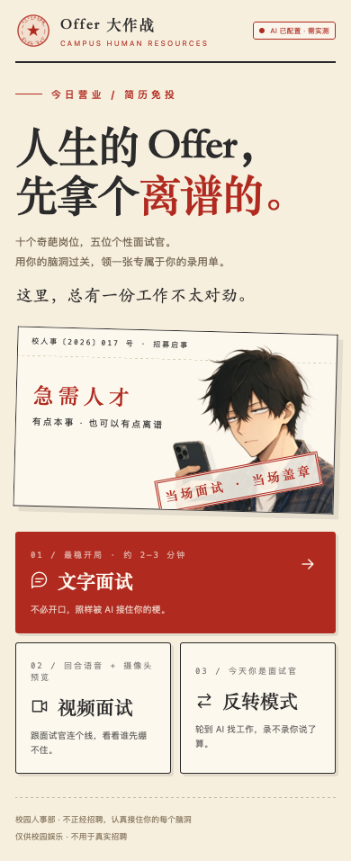
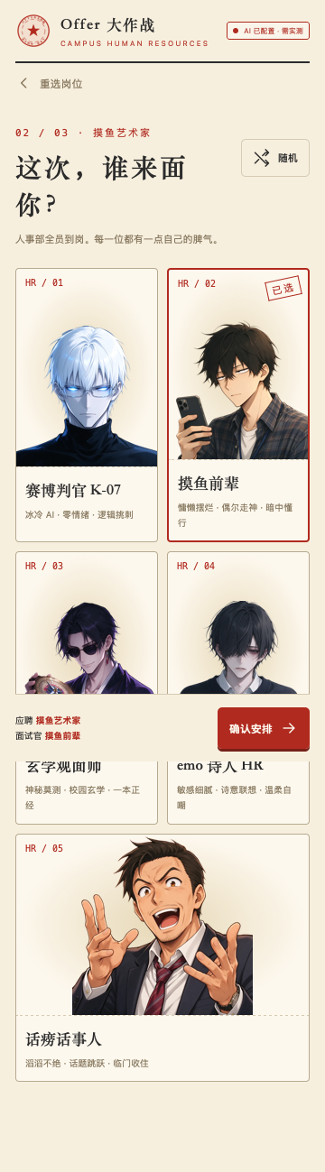
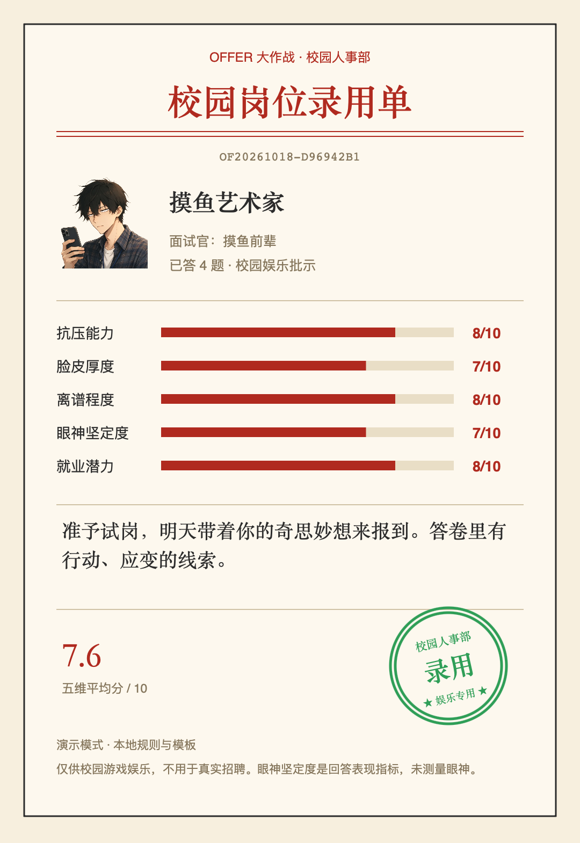
OFFER 大作战 · 校园人事部
核心体验
四题完成一局，结果可以带走
演示界面；普通面试默认四题，支持思考、澄清、跳过与提前结束
→
→
01 选模式与岗位
02 选一位面试官
03 生成并保存录用单
有请下一队 / 黄淮学院
03 / 12
Notes:
主线很清楚：选择岗位和面试官，完成四次作答，再生成录用单。思考和澄清不占题数，跳过计题，用户也能提前结束。录用单可以实际导出 PNG，而不只是提示用户截图。这页展示的是本地演示界面。
资料依据：web/app.js；web/export.js；docs/artifacts/home-390.png；docs/artifacts/roles-360.png；docs/artifacts/offer-export-390.png

Slide 4



OFFER 大作战 · 校园人事部
角色设计
五位面试官，五种接话方式
赛博判官 K-07
摸鱼前辈
玄学观面师
emo 诗人 HR
话痨话事人
冷面挑逻辑
慵懒但懂行
签文聊岗位
共情后追问
跑题后收回
岗位示例：摸鱼艺术家 / 食堂品鉴师 / 早八勇士 / 图书馆占座专家
有请下一队 / 黄淮学院
04 / 12
Notes:
角色差异不只体现在头像上，也体现在接话方式。赛博判官会抓逻辑漏洞，摸鱼前辈看起来懒洋洋，但会追问具体方案；玄学角色用签文包装岗位问题；诗人先共情，再回到回答；话痨先联想，随后把话题交回来。角色和岗位共同进入可信提示词。
资料依据：campus_ai_prompts_v3.json；web/assets/avatar-mapping.json；app/providers.py

Slide 5
OFFER 大作战 · 校园人事部
多模态体验
视频面试采用回合式语音交互
01 站好后再看穿搭
点击同意后上传一张截图，显示实际衣着观察
02 由用户控制收声
解除静音开始录音，再静音结束并识别
03 校正后发送，再听回复
识别文字可修改；收尾播放结束后显示录用单
有请下一队 / 黄淮学院
05 / 12
Notes:
视频模式中，主画面是角色图的状态动画，小窗是用户自己的镜头预览。面试官先请用户站好，用户明确同意后才上传一张截图看穿搭。解除静音开始录音，再次静音结束并识别；用户能修改识别文字再发送。回复使用语音播放。它是回合式交互，没有宣称全双工通话或精确口型。
资料依据：web/app.js；web/media.js；docs/手机反馈修复_20261018.md

Slide 6
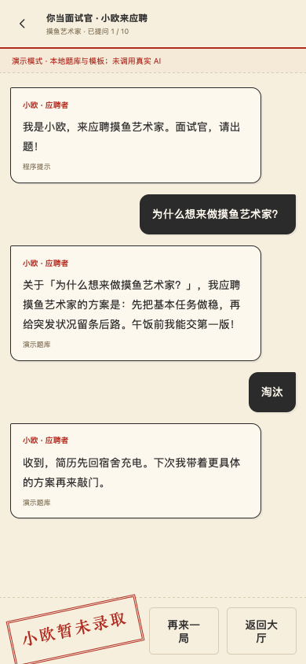
OFFER 大作战 · 校园人事部
反转玩法
反转模式：这次由你决定录不录
你当面试官，小欧来应聘
用户提问
围绕选定岗位自由出题
AI 应聘者回答
使用独立应聘者提示词，简短回应岗位问题
录取或淘汰后，获得一次角色化反应
有请下一队 / 黄淮学院
06 / 12
Notes:
我们还提供了基础反转玩法。用户从回答问题的一方变成面试官，向 AI 应聘者小欧提问，并决定录取或淘汰。后端使用独立的应聘者提示词，不直接复用面试官卡。这个玩法让同一套岗位内容多了一种互动方式。这页是本地演示截图。
资料依据：app/providers.py；app/main.py；web/app.js；docs/artifacts/reverse-390.png

Slide 7
OFFER 大作战 · 校园人事部
技术实现
同源架构，把流程控制留在后端
浏览器交互
→
可信会话
→
独立 AI 能力
HTML / CSS / JavaScript
FastAPI / Python
对话 · 视觉 · 语音
页面与角色状态
岗位、人设、题数与阶段
对话、追问与结果评价
摄像头预览、录音、播放
完整问答与会话隔离
单图可见事实摘要
PNG 导出与输入恢复
输出校验、幂等和评分
语音识别与语音合成
Docker + Caddy 部署 · HTTPS 同源访问 · 各能力可分别降级
有请下一队 / 黄淮学院
07 / 12
Notes:
前端使用原生网页技术，浏览器负责交互和媒体生命周期。后端通过 FastAPI 管理会话，保存可信的岗位、角色、阶段和历史，再调用独立适配器。前端不能自己决定评分或结束阶段。四类 AI 能力分别配置和失败处理；部署使用 Docker 与 Caddy，让页面和 API 同源提供 HTTPS 访问。
资料依据：app/main.py；app/providers.py；web/media.js；Dockerfile；deploy/compose.yaml

Slide 8
OFFER 大作战 · 校园人事部
结果机制
五维娱乐评分，判定规则可检查
AI 评价 70% + 规则 30%
抗压能力 / 脸皮厚度 / 离谱程度 / 眼神坚定度 / 就业潜力
最终五维均分 | 结果
≥ 6.5 | 录用
3.5 ≤ 均分 < 6.5 | 待定
< 3.5 | 淘汰
规则看行动与应变，
不按字数加分
分数、批示和印章
由后端统一判定
仅供校园娱乐；“眼神坚定度”是回答表现指标，未测量眼神。无有效回答时单独标为“未评定”。
有请下一队 / 黄淮学院
08 / 12
Notes:
结果采用五个一到十分的娱乐维度。真实评价可用时，先按 AI 七成、规则三成混合，四舍五入并限制为整数，再由后端按最终均分判定。规则检查有效且不重复的回答和行动、应变、协作、创意信号，不只奖励长答案。没有有效回答时单独标为未评定；没有模型时使用规则并明确标示演示。
资料依据：app/scoring.py

Slide 9
OFFER 大作战 · 校园人事部
工程细节
现场稳定性，落在具体交互里
重复提交不重复计题
媒体与页面一起结束
请求编号与版本校验，失败后可恢复会话
退出、挂断或切后台时，停止采集和旧播放
接口异常仍能继续
隐私有明确开关
识别失败可打字；声音失败保留字幕
单图上传需同意；密钥仅在后端配置
无真实 API 时，可明确切换本地演示题库，完成答题与出单
有请下一队 / 黄淮学院
09 / 12
Notes:
黑客松现场的体验不能只依赖一次理想请求。我们做了重复提交去重、阶段控制和恢复入口；离开通话时会清理媒体与过期请求。语音识别失败可以打字，语音合成失败保留字幕。上传图片需要明确同意，应用默认不保存原始媒体。网络或 API 不可用时，本地演示题库仍能走到结果，但会告诉用户已经降级。
资料依据：app/main.py；web/media.js；web/app.js；tests/flows.spec.js

Slide 10
OFFER 大作战 · 校园人事部
验证结果
当前进度与验证范围
46
45
后端检查通过
浏览器完整回归通过
已留证
真实多轮对话与评价；图片、语音接口分别调用；HTTPS 测试入口
持续复测
手机完整语音整局、最新键盘布局、真实穿搭与 PNG 保存
浏览器回归包含模拟媒体，5 项专用假镜头场景跳过；不能代替真机验收
有请下一队 / 黄淮学院
10 / 12
Notes:
当前版本有四十六项后端检查和四十五项浏览器完整回归通过，另有五项不适用于对应引擎的假摄像头场景跳过。真实多轮对话与评价、视觉及语音接口都有独立记录，HTTPS 测试入口已上线。用户已完成手机登录并反馈镜头画面和交互问题，我们进行了第二轮修复；完整真人语音整局和最新手机版表现仍持续复测，不能用模拟媒体代替。
资料依据：docs/artifacts/pytest-v3.txt；docs/artifacts/e2e-v3-results.json；docs/验收记录.md；docs/手机反馈修复_20261018.md

Slide 11
OFFER 大作战 · 校园人事部
演示动线
现场演示：应聘“摸鱼艺术家”
选择岗位与摸鱼前辈
答四题 → 查看五维结果 → 导出录用单
再把面试官的位置交给你
进入反转模式，向小欧提问并决定录取或淘汰
https://47.117.105.33
账号：hhxy
密码：toupiaodedoushishuaigemeinv（投票的都是帅哥美女）
网络波动时，明确切换“本地演示题库”
有请下一队 / 黄淮学院
11 / 12
Notes:
演示时先打开已登录的页面，选择摸鱼艺术家和摸鱼前辈，完成四题。可以先点一次让我想想，展示题数不变，再用脚本处理、抽查修正、队友确认等虚构答案作答，最后导出 PNG。还有时间就展示反转模式。真实 API 网络不稳时，明确切换到本地演示题库，不把模板回答说成模型调用。访问入口是测试地址，现场讲解者提前完成登录，不在投影中暴露密码。
资料依据：docs/现场演示脚本.md；docs/手机验收.md；web/app.js

Slide 12
OFFER 大作战 · 校园人事部
下一步
今天，你想应聘什么？
让每一种校园脑洞，都有一次被接住的机会
下一步：完善手机体验，细化角色声音，扩充校园岗位与追问内容
有请下一队 · 黄淮学院
有请下一队 / 黄淮学院
12 / 12
Notes:
后续我们会优先完善手机上的键盘、录音和播放体验，继续根据真实反馈匹配角色声音，再扩充岗位与追问内容。我们希望观众不只看一段聊天，而是愿意亲自应聘一次，并带走自己的录用单。我们的介绍到这里，欢迎评委提问。
资料依据：README.md；docs/手机反馈修复_20261018.md

